Slide 1
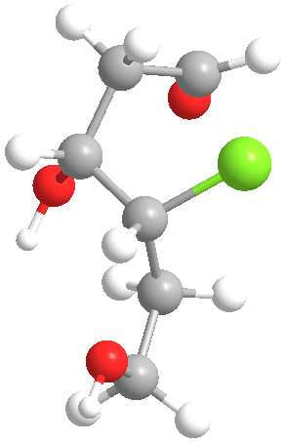
第十二章 羧酸
(carboxylic acid)

Slide 2
第一节 羧酸的分类和命名
一、分类
二、系统命名法：酸结尾
第二节 饱和一元羧酸的物性
和光谱性质
一、物理性质
二、光谱性质
第三节 羧酸的化学性质
一、酸性
二、羰基的反应
三、脱羧反应
四、α-H卤代
五、还原
第四节 羧酸的来源和制备
一、氧化法
二、水解法
三、羧化法
第五节 重要的羧酸和取代羧酸
一、重要的一元羧酸（自学）
二、二元羧酸
三、取代羧酸
第六节 酸碱理论
一、布朗斯特酸碱理论
二、路易斯酸碱理论

Slide 3

第一节 羧酸的分类和命名
烃中的氢被羧基取代
一、分类
根据R的种类分：1）脂肪酸、芳香酸；
2）不饱和酸、饱和酸等。
根据羧基的数目分：一元、二元、三元、多元酸。

Slide 4
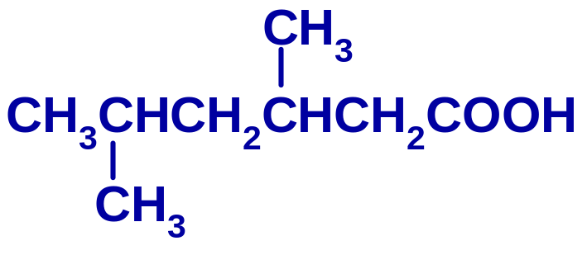
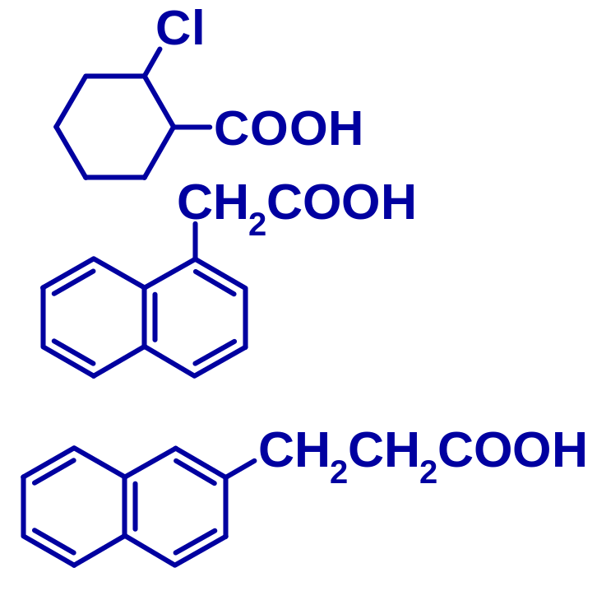
二、系统命名法：酸结尾（为母体）
3,5-二甲基己酸
2-氯环己烷(基甲)酸
α-萘乙酸
3-(β-萘基)丙酸

Slide 5

羧酸命名法
9-十八碳烯酸（油酸）
Δ⁹-十八碳烯酸
可用希腊字母表明不饱和键的位次。
俗名：
蚁酸、草酸、醋酸、苹果酸、柠檬酸、硬脂酸、软脂酸、油酸、肉桂酸、月桂酸。

Slide 6
第二节 饱和一元羧酸的物性和光谱性质
一、物理性质
物态
沸点高——氢键
熔点高——氢键
高级脂肪酸具有润滑性
自学

Slide 7
二、光谱性质
IR：—OH 3000 ～ 2500 cm⁻¹（宽）
注意与醇羟基比较
C=O 1725 ～ 1700 cm⁻¹
（与醛酮相近）
HNMR：O—H δ 10～12
α—H δ 2.2～2.5

Slide 8
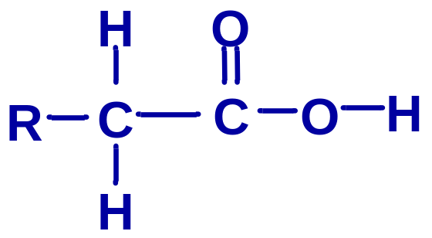

第三节 羧酸的化学性质
化学键 键长 键长
C=O 0.1245nm（羧酸） 0.122nm（醛酮）
C-OH 0.131nm （羧酸） 0.143nm（醇）
羧基中C=O和C-OH不是简单的组合！

Slide 9
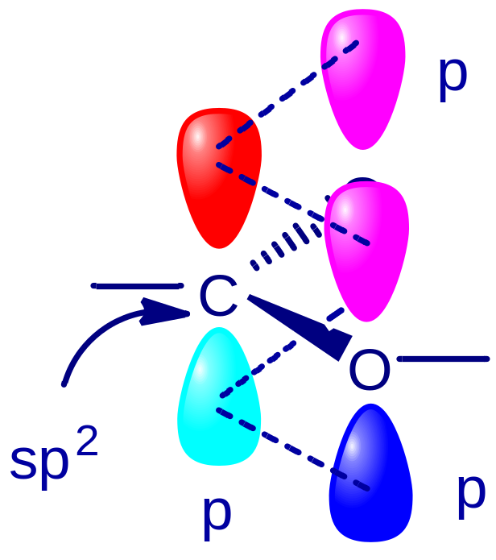
① C=O 碳正电性减弱，不发生典型亲核加成，但一定条件下才可反应；
② O—H极性增强，H解离呈酸性，羧基负离子稳定；
③ 易脱羧；
p-π效应
④ —COOH的-I使α-H有活泼性,但比醛、酮弱。

Slide 10


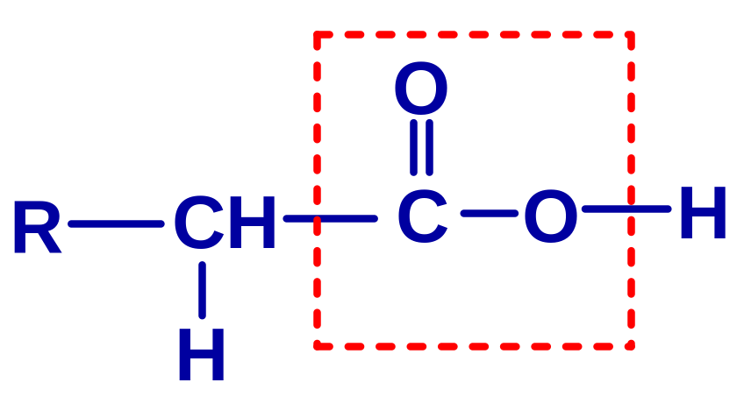



脱羧
还原
α-H反应
亲核反应
酸性

Slide 11
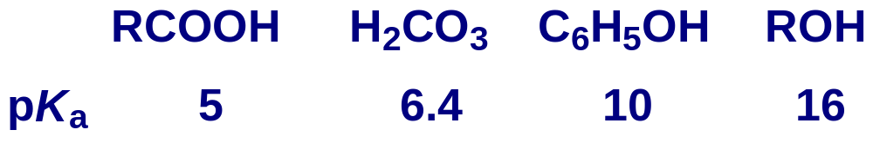
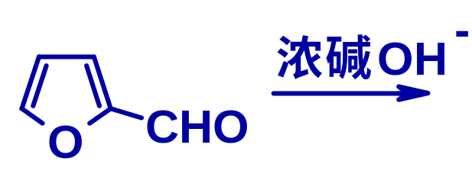
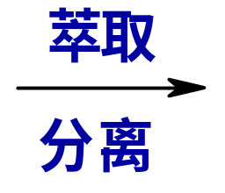
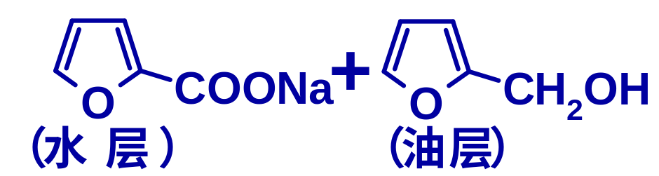
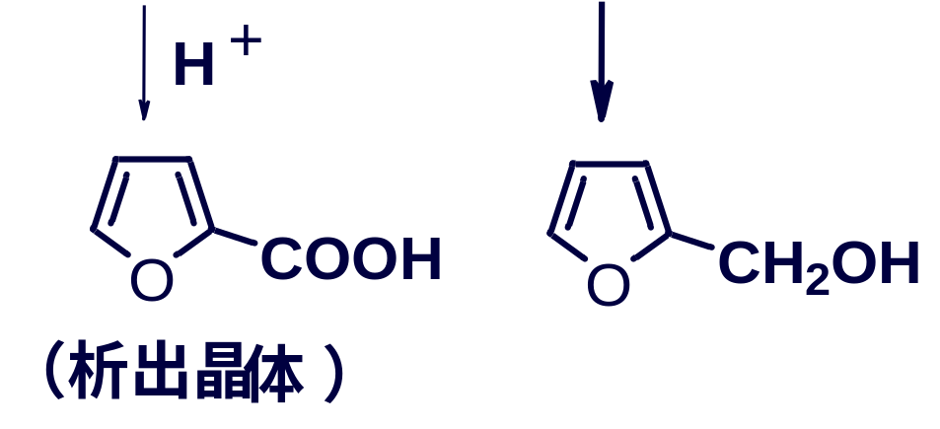
一、酸性
1. 应用：
①分离提纯有机酸：
②鉴别醇、酚、酸、碳酸

Slide 12
2. 酸性强弱的比较
（1）诱导效应的影响
看表12-2，总结规律
同一母体，取代基-I效应越大，酸性越强；
同一取代基，位置越远，影响越小；
同碳上，-I基团越多，酸性越大。

Slide 13
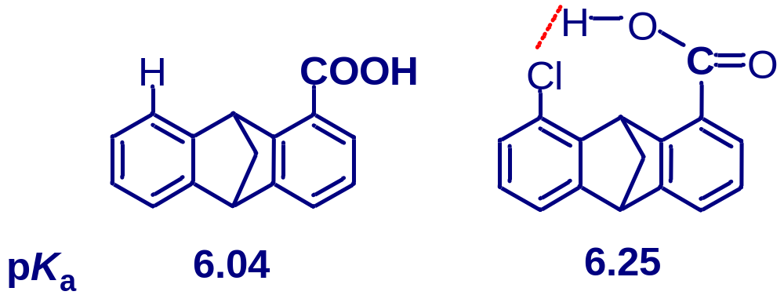
（2）场效应的影响：通过空间传递静电力的效应

Slide 14
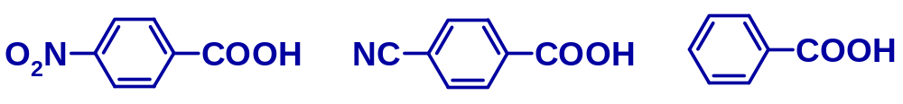

（3）取代基对芳香酸酸性的影响
芳香酸＞脂肪酸（共轭效应的影响）
当芳环上有取代基时，分析两种效应影响：
A. -I、-C共存，方向相同，作用加强

Slide 15
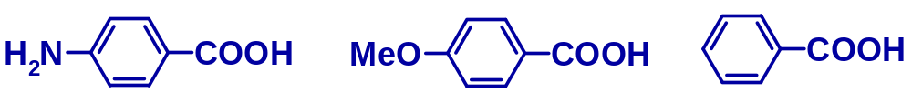
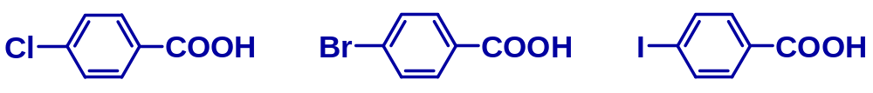
B. -I、+C共存，方向相反：同周期时，+C＞-I，酸性减弱；不同周期时，-I＞+C，酸性增强
＜
＜
pK_{a} 4.86 4.47 4.20
pK_{a} 3.97 3.97 4.02

Slide 16
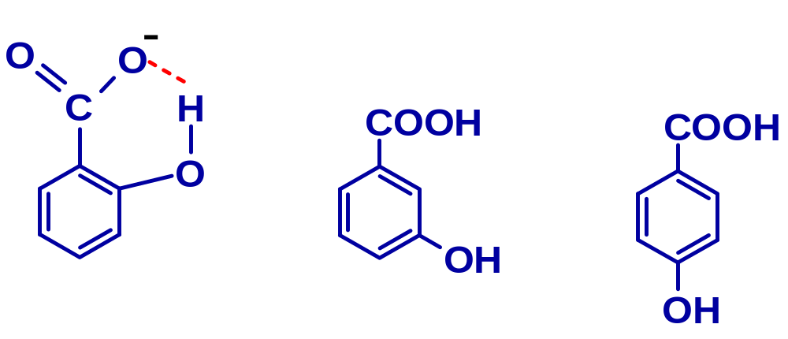
C.取代基在邻、间、对位，影响不同
pK_{a} 2.98 4.08 4.57
-I、环 -I（+C受阻） +C>-I

Slide 17
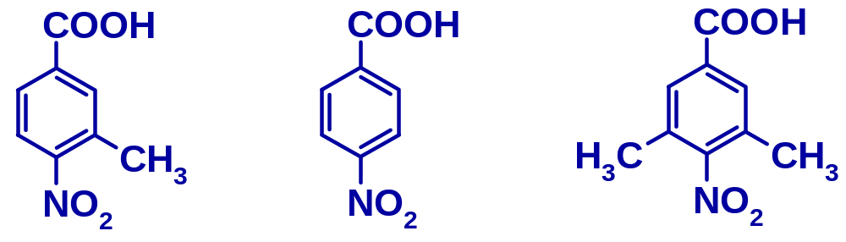
思考
1.按酸性由强至弱排序：
2.顺丁烯二酸pK_{a1}=1.83， pK_{a2}=6.07，反丁烯二酸pK_{a1}=3.03， pK_{a2}=4.44，为什么顺式的pK_{a1}小，而pK_{a2}大？

Slide 18
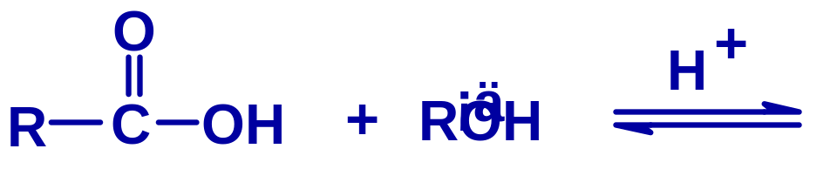
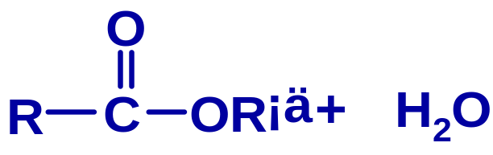
二、羰基的反应
1.酯化

Slide 19
讨论：
① 可逆反应，为提高酯的产率：
A. 增加反应物的浓度(mol·L⁻¹)
乙酸 1 1 1 1
乙醇 0.1 1 2 8
酯 0.05 0.66 0.86 0.97
B. 减少生成物的浓度

Slide 20

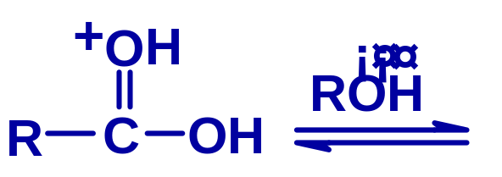
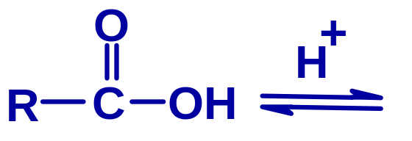

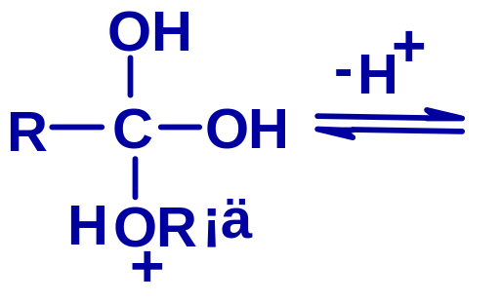
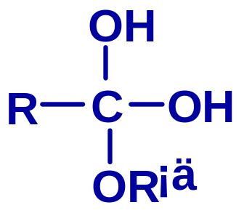
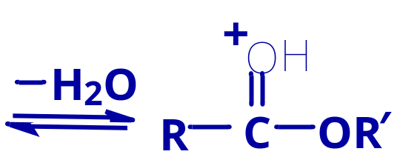
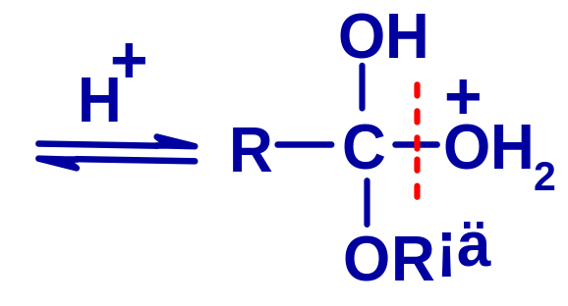
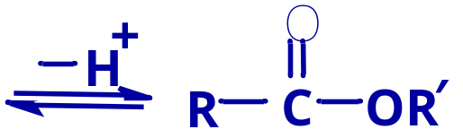
② 反应机理（解决脱水方式问题）

Slide 21
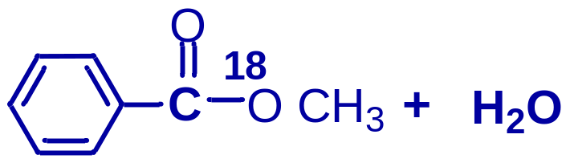

一般情况下采取酰氧键断裂的形式形成酯
同位素跟踪：
如果是烷氧键断，则应生成：C₆H₅COOCH₃和H₂¹⁸O
少数情况下，按下式进行：

Slide 22
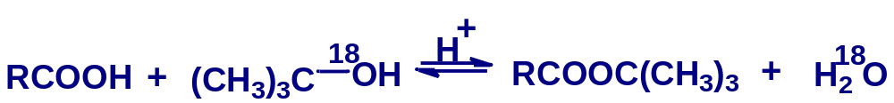
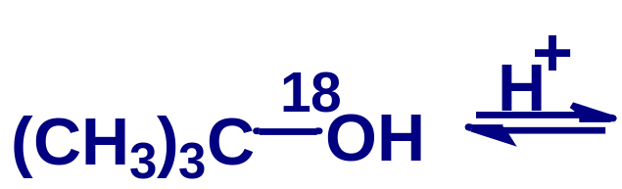
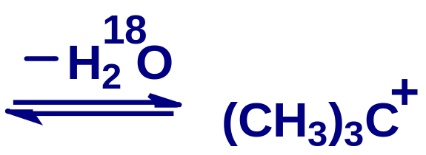
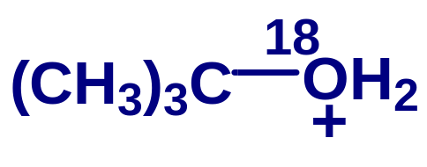
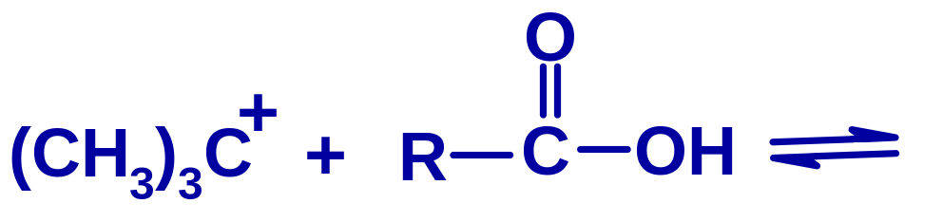
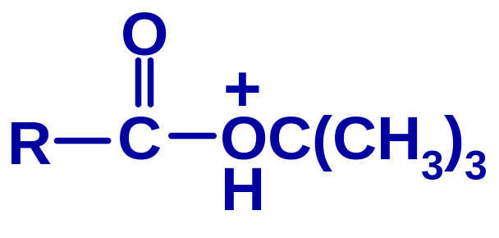
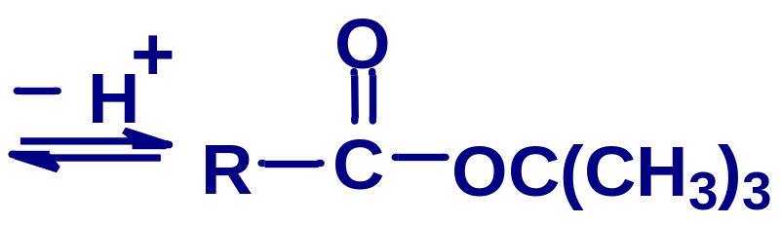
3°醇酯化按烷氧键断裂方式

Slide 23
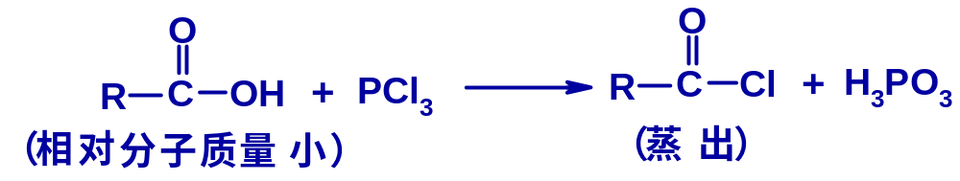
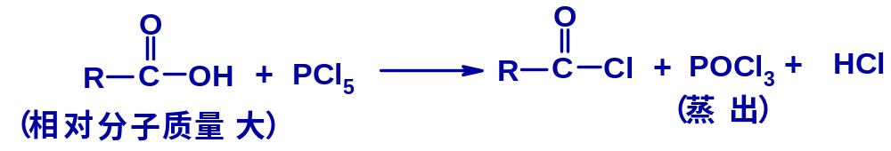
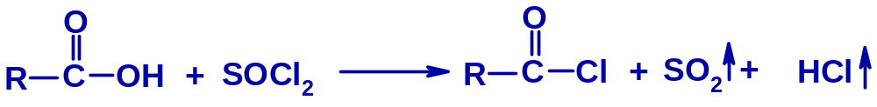
2.成酰卤反应
（无论相对分子质量大小都适用）

Slide 24
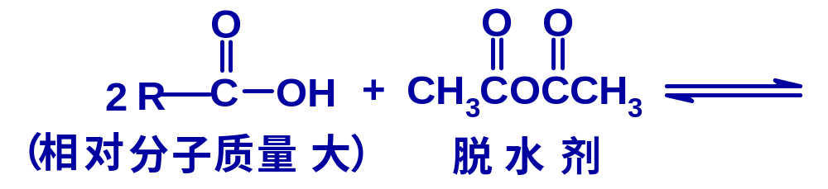
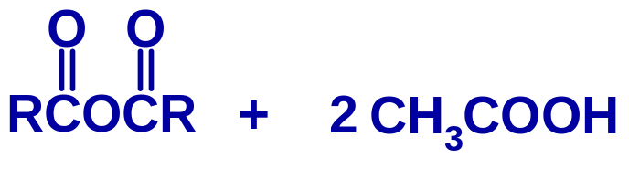
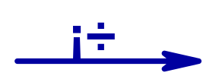
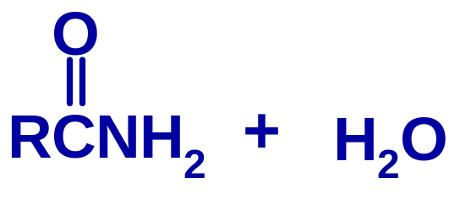
3.成酸酐反应
分子内失水生成五、六元环酐。
4.成酰胺反应

Slide 25
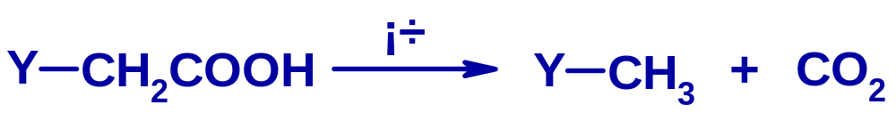
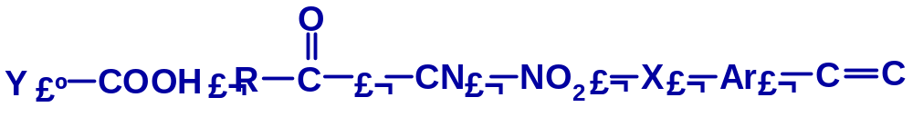
三、脱羧反应
1.α-C上有吸电子基或不饱和键的羧酸易脱羧
丙二酸型脱羧机理（自学）

Slide 26
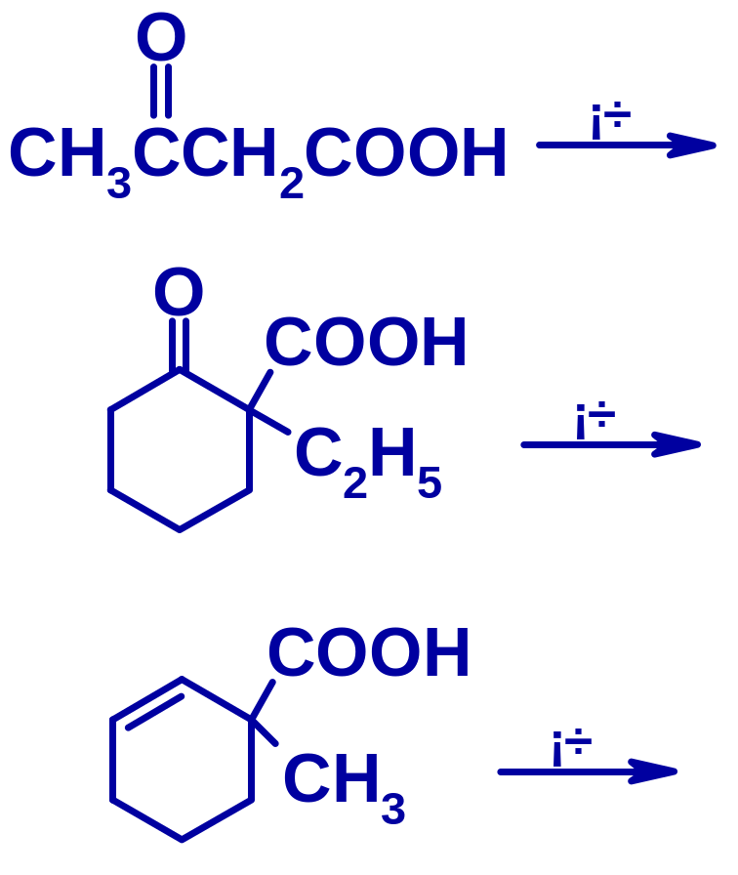
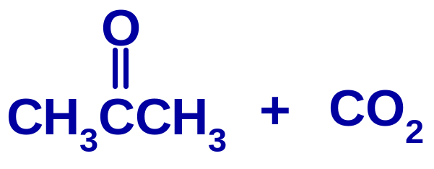
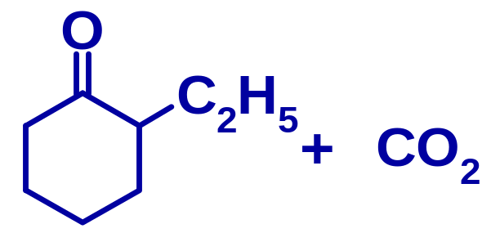
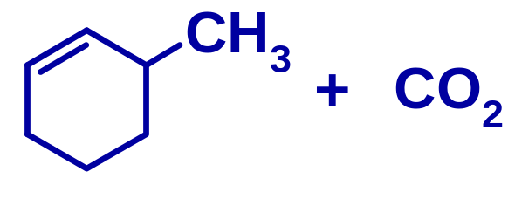

Slide 27
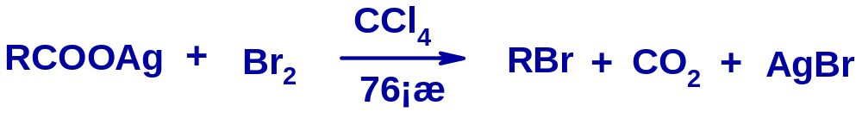
2.羧酸盐脱羧
（1）洪赛迪克尔（Hunsdiecker H）反应
制备比原料少一个碳的溴代烃。
自由基历程（自学）。

Slide 28
（2）柯尔伯（Kolbe）电解
制备对称的直链烷烃。
符合绿色化学潮流——环保、洁净的有机电合成。

Slide 29
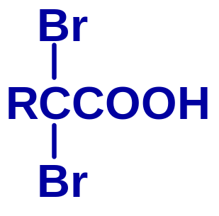
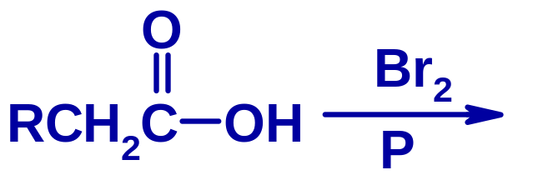






四、α-H卤代
机理：
用途：重要的有机合成中间体。

Slide 30


五、还原
C=C不被还原，但—NO₂、CN、C=O易被还原。
唯一例外：

Slide 31
第四节 羧酸的来源和制备
一、氧化法
1. 烃的氧化
2. 1°醇和醛的氧化
3. 酮的氧化
（1）Baeyer-Villiger重排/水解
（2）甲基酮的氯仿反应：获得少一个碳原子的羧酸。

Slide 32





二、水解法
1. 腈水解
注意：① R=1°易取代，当R=3°易消除
②
2. 羧酸衍生物水解

Slide 33



三、羧化法
1. 插入CO2（羧基化）
应用：制备比原料多1个碳的羧酸
思考：

Slide 34

2. 插入CO（羰基化）
应用：制备比原料多1个碳的支链羧酸。

Slide 35
第五节 重要的羧酸和取代羧酸
一、重要的一元羧酸（自学）
甲酸（具有醛和酸的性质）、乙酸、苯甲酸、天然脂肪酸。
二、二元羧酸
1. 酸性强
为什么二元羧酸的Ka₁＞Ka₂ ？
思考

Slide 36

2. 二元酸的热分解反应（特征反应）
⑴ 1,2-、1,3-二元酸受热脱羧，得一元酸

Slide 37

⑵ 1,4-、1,5-二元酸受热脱水，成五元、六元环酐

Slide 38

⑶ 1,6- ,1,7-二元酸受热脱水、脱羧，成五元、六元环酮

Slide 39


三、取代羧酸
1. 羟基酸
（1）羟基酸的制备：
α-羟基酸：

Slide 40






β-羟基酸
列佛尔曼斯基（Reformatsky）反应

Slide 41


注意：该反应是从α-卤代酯出发制备；
α-卤代酯不能直接用酯进行α-卤代。
思考
选择合适的原料合成下列羧酸：

Slide 42

（2）羟基酸的性质
具有醇和酸的性质，如成醚、成酯
特征反应：
① 酸性条件下失水
α-羟基酸：失水成交酯

Slide 43


① 酸性条件下失水
β-羟基酸：失水成不饱和羧酸
γ-，δ-羟基酸：失水成内酯

Slide 44


② 氧化-脱羧

Slide 45


第六节 酸碱理论
一、布伦斯特酸碱理论
1.定义
能释放质子的任何分子或离子都是酸，能与质子结合的分子或离子为碱。

Slide 46


问题：水(H₂O)是酸还是碱？

Slide 47



2. 酸碱反应的本质

Slide 48
3. 酸碱相对强度
（1）有机酸
pK_{a} 0.6 4-5 6.5 10

Slide 49


（2） 活性亚甲基有机物（碳素酸）
Y为带重键的拉电子基，其吸电子能力越强，形成的共轭体系越稳定，酸性越强

Slide 50

3. 酸碱相对强度
（3） 不饱和有机物

Slide 51

二、路易斯酸碱理论
1.定义
酸：接受电子对的任何分子、基团或离子
碱：给予电子对的任何分子、基团或离子
酸
碱
酸碱加合物

Slide 52
2.特点
酸：
质子酸；具有空轨道、可接受电子的分子；正离子。
碱：
阴离子；具有未共用电子对的分子；具有π电子的不饱和烃。
具体实例自学

